Slide 1
Честность в отношениях,
Качество в свершениях
ООО «Сервисный Металлоцентр Маркетинг-Бюро»
предприятие по производству штампованных деталей

Slide 2
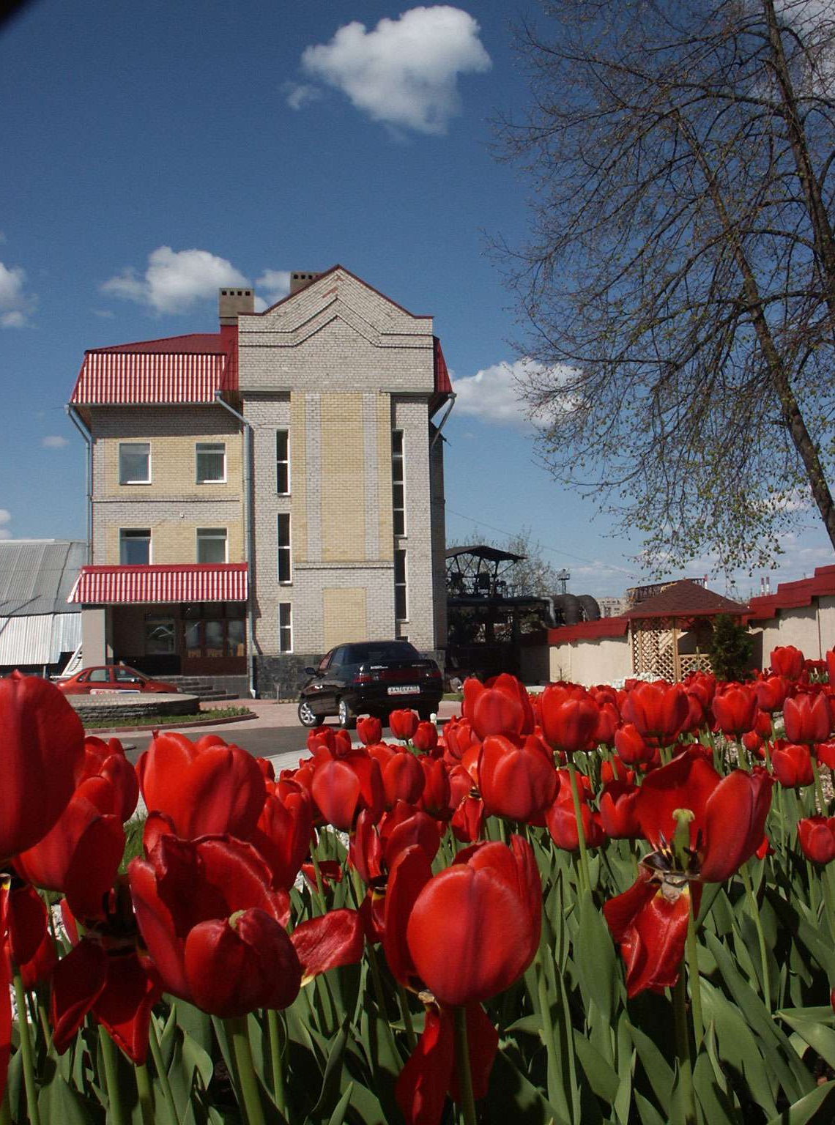
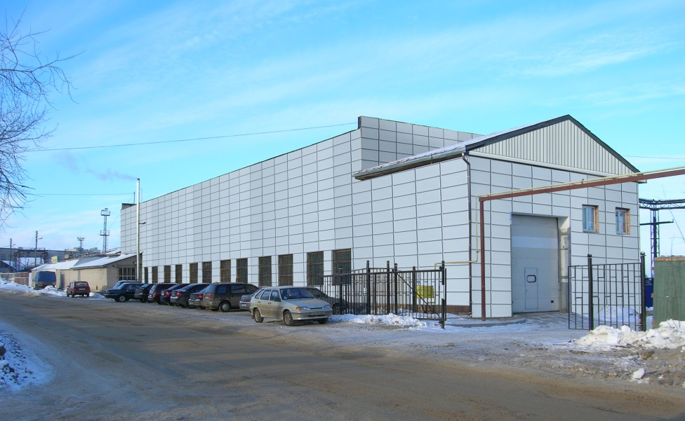
Честность в отношениях,
Качество в свершениях
Опыт производства деталей с 2002 г.
Основная специализация предприятия - производство штампованных деталей из стальных, латунных и медных лент с использованием многооперационных штампов последовательного действия значительными сериями до 1000000 деталей в месяц.
В настоящее время на предприятии освоено более 200 наименований деталей.

Slide 3
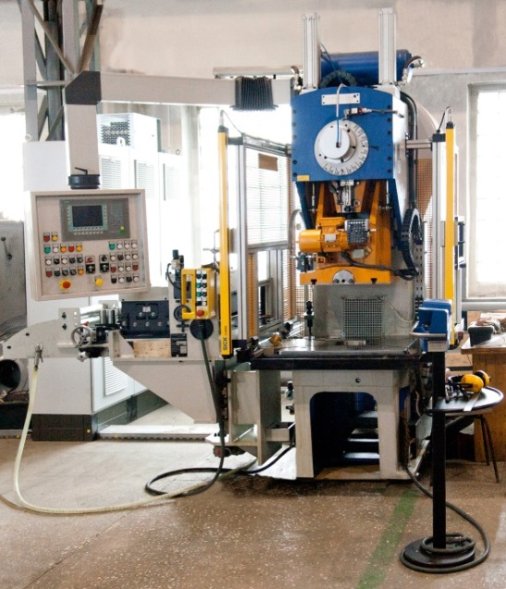
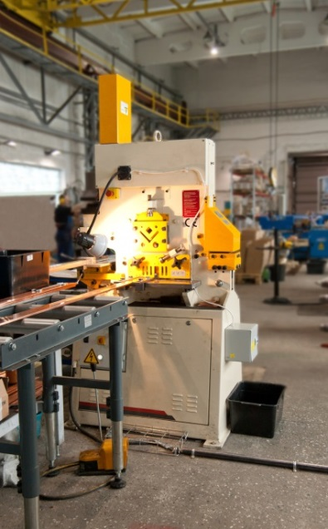
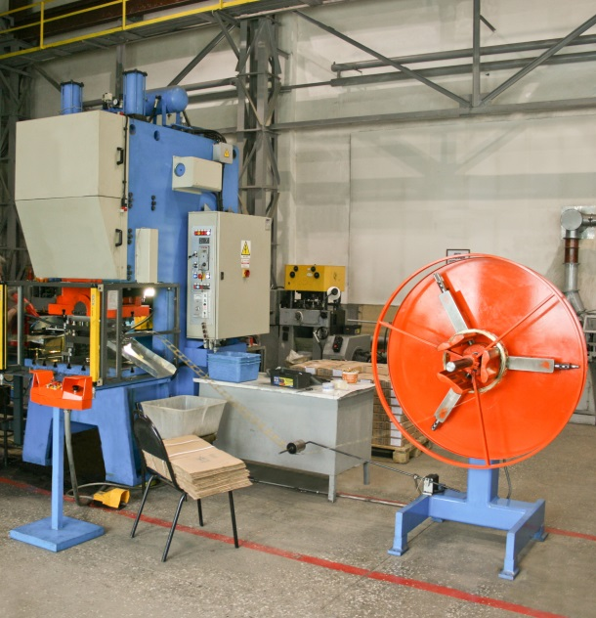
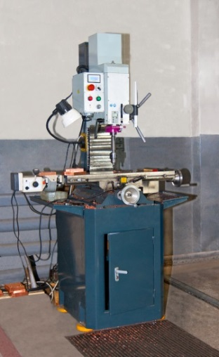
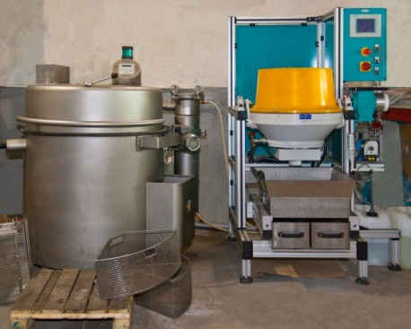
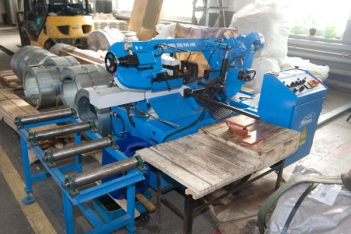
Честность в отношениях,
Качество в свершениях
Особое внимание уделяется техническому развитию предприятия-ежегодно
приобретается новое современное высокопроизводительное оборудование.
Парк производственного оборудования включает:
Прессы-автоматы усилием 6-160 тонн,
производительностью 25-150 ударов/мин.;
Центр для обработки шин и полос;
Участок производства метизов: пружины, болты, гайки;
Участок мойки и центробежной галтовки ;
а также сверлильно-фрезерные, фрезерные, сверлильные,
шлифовальные станки.

Slide 4
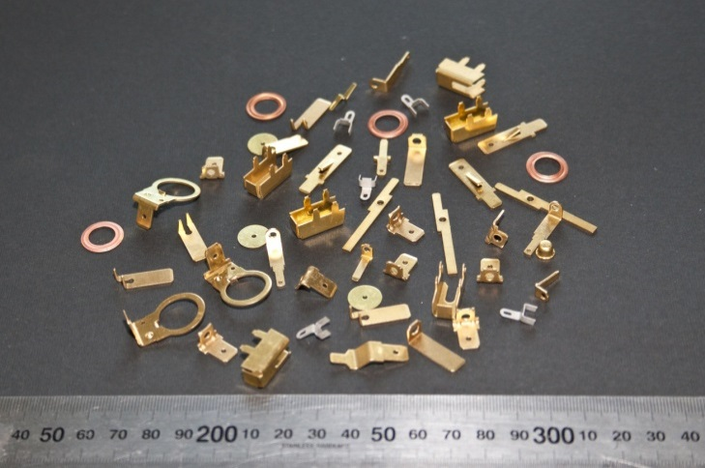
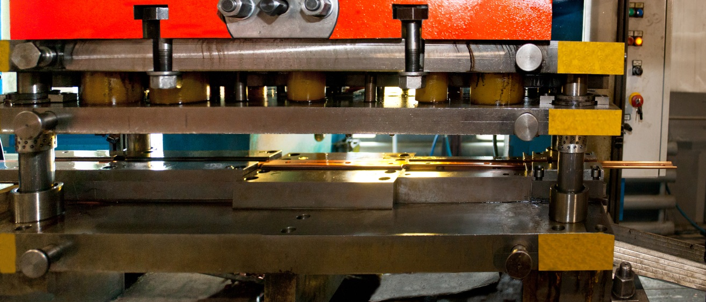
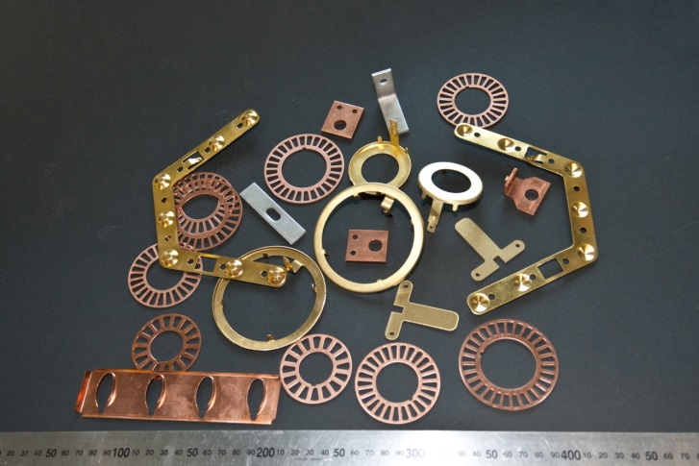
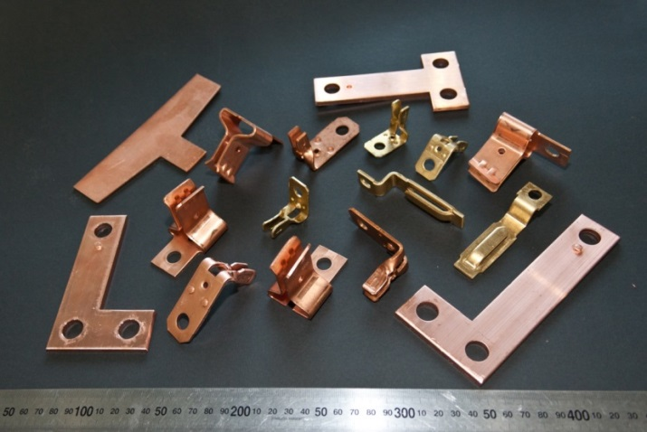
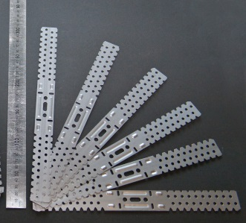
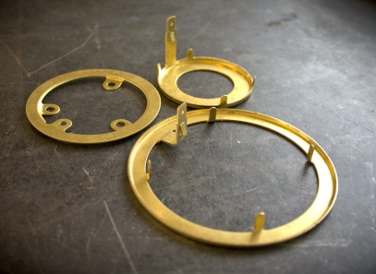
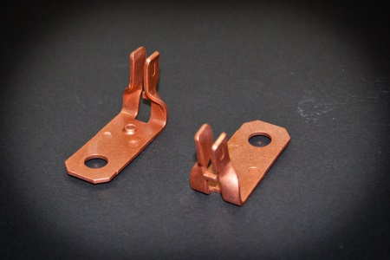
Честность в отношениях,
Качество в свершениях
Участок штамповки
Пресс-автоматы оснащены автоматическими размотчиками, автоматической подачей и правильными устройствами. Возможность обработки материала толщиной от 0,3 до 6 мм. и шириной от 10 до 300 мм. Максимальные габариты деталей могут достигать 300х500 мм.

Slide 5
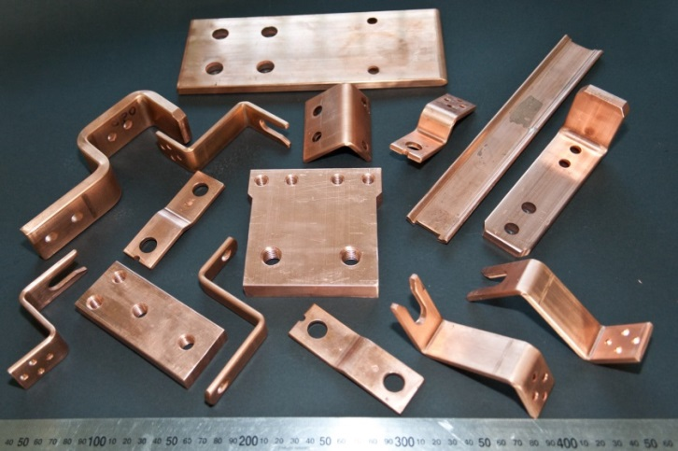
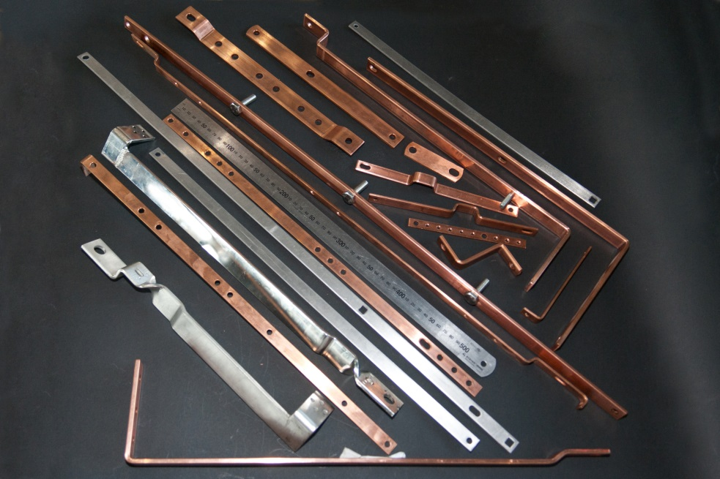
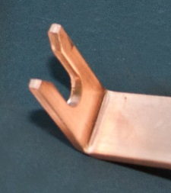
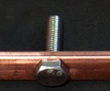
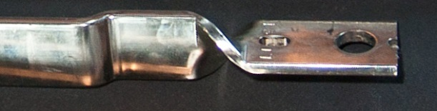
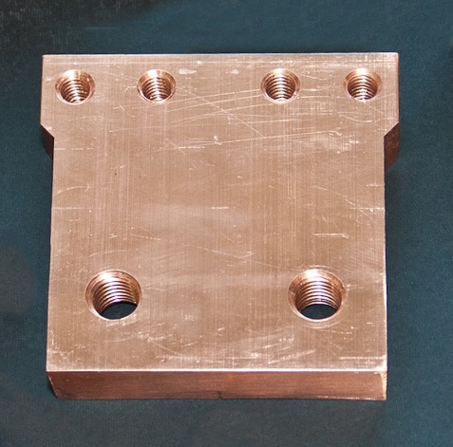
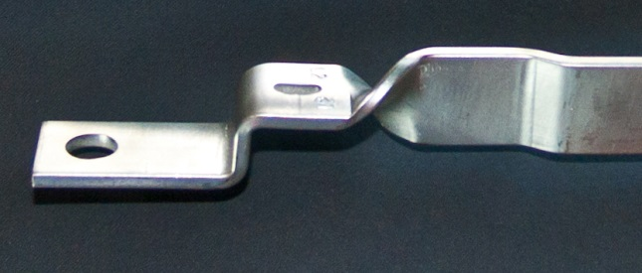
Честность в отношениях,
Качество в свершениях
Участок обработки шин и полос
Центр для обработки шин и полос позволяет обрабатывать материал толщиной до 18 мм. и шириной 120 мм.
Толщина – 18 мм.

Slide 6
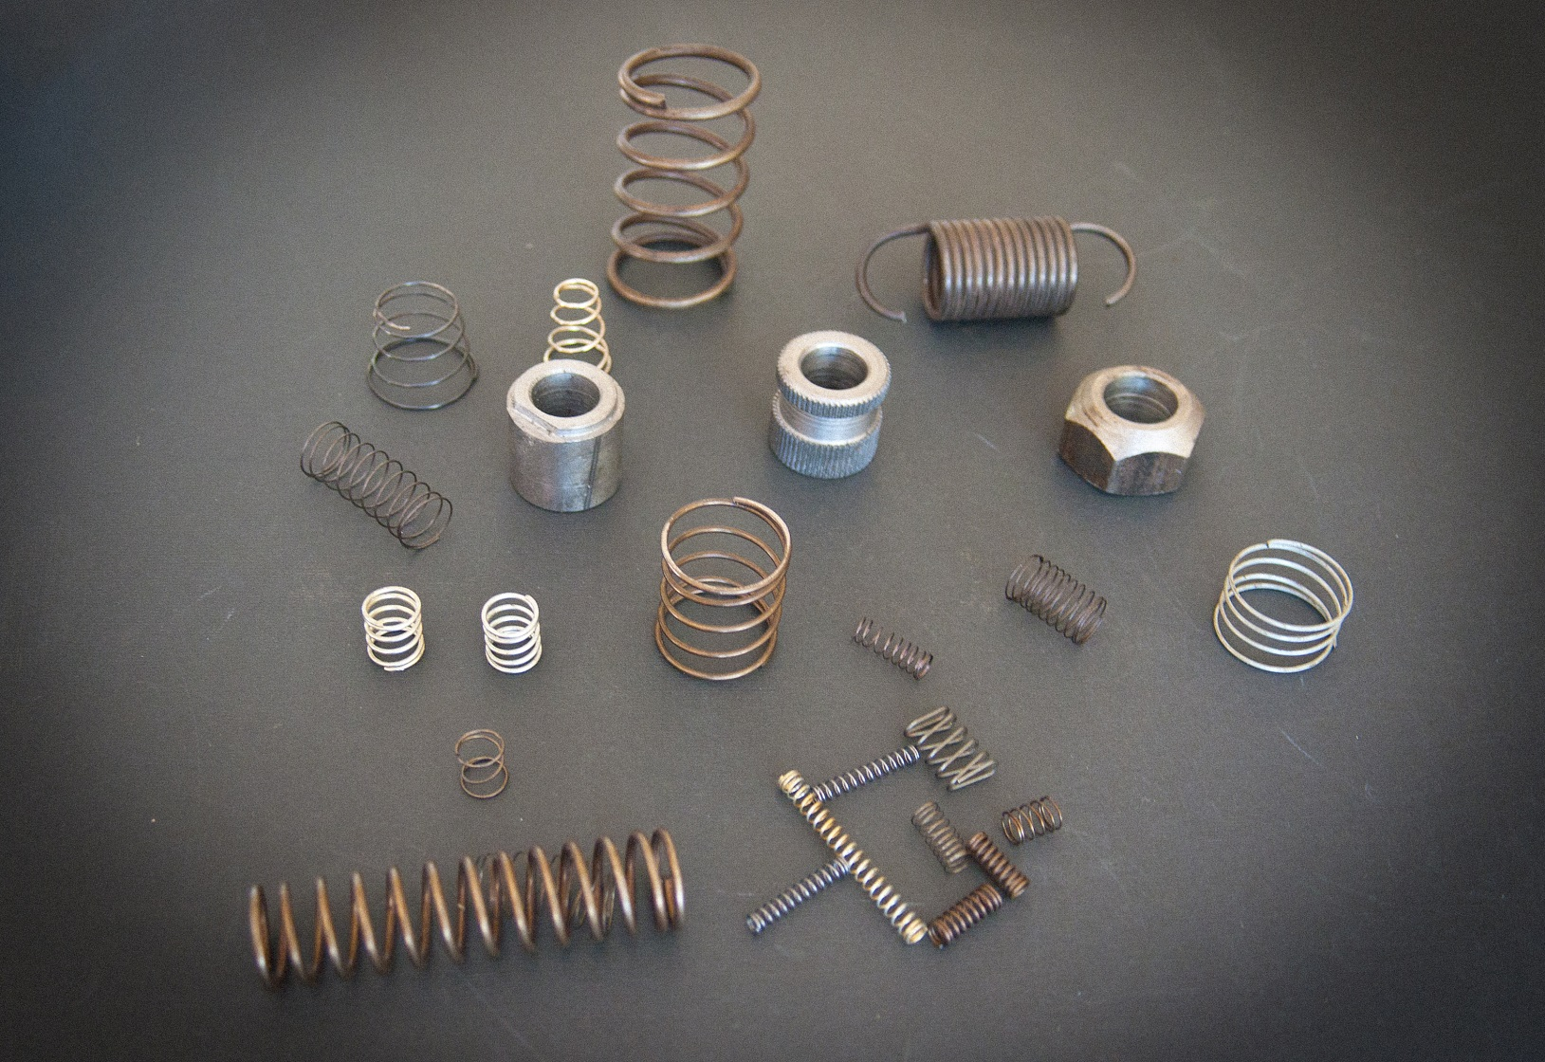
Честность в отношениях,
Качество в свершениях
Участок метизной продукции: пружины, гайки, болты

Slide 7
Честность в отношениях,
Качество в свершениях
Если перед вами стоит задача:
Локализация производства;
Замена покупки сырья на поставку готовых деталей;
3. Снижение себестоимости;
4. Повышение уровня качества продукции;
Освоение новых видов продукции.
Вы можете обратиться к нам, передавая изготовление продукции на аутсорсинг.

Slide 8
Честность в отношениях,
Качество в свершениях
Наши преимущества, способные дать экономический эффект:
1. Наличие устойчивых связей с поставщиками цветного и черного проката.
2. Минимальные цены на металлопрокат для производства деталей.
Статус официального дилера ООО «УГМК-ОЦМ».
3. Минимальные затраты по транспортировке и хранению цветного проката. Производство расположено вблизи крупнейшего производителя цветного проката в России —
ОАО «Кировский завод по обработке цветных металлов».
4. Минимальные затраты, связанные с оборотом лома и отходов цветного проката.
5. Наличие устойчивых связей с производителями технологической оснастки в России и за рубежом. Разумные сроки освоения деталей.
6. Низкий уровень общепроизводственных и общехозяйственных издержек.
7. Мобильность и оперативность в решении поставленных задач.

Slide 9
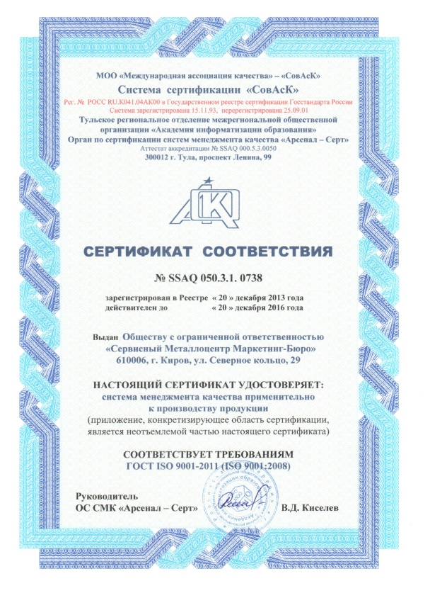
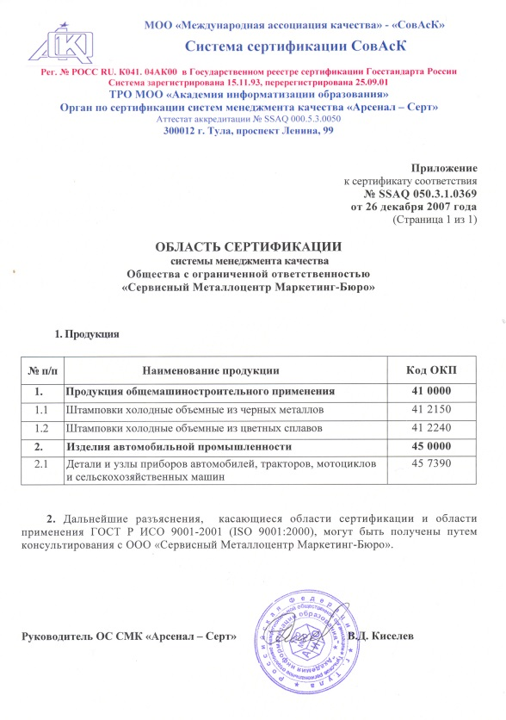
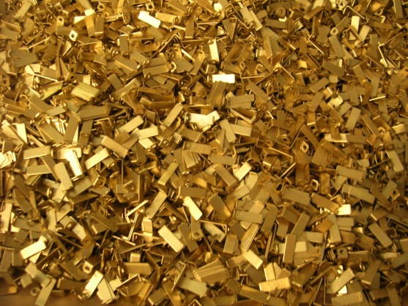
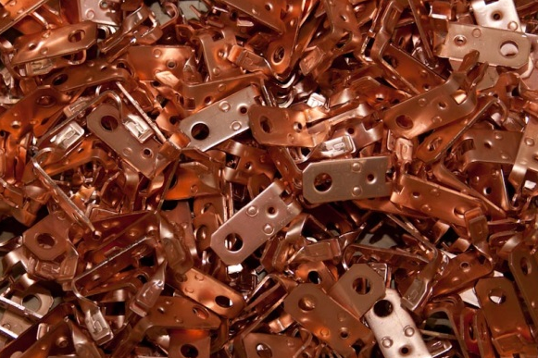
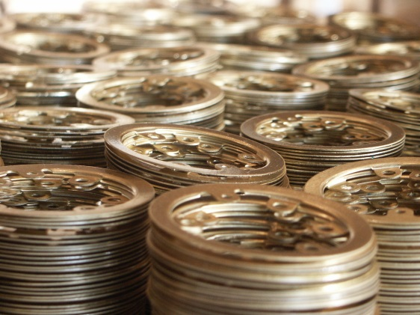
Честность в отношениях,
Качество в свершениях
Высокий уровень производства подтверждает сертификация системы менеджмента качества производства деталей по ГОСТ ИСО 9001.
Непрерывное улучшение системы менеджмента качества определяет ключевой момент в деятельности организации. Управление производством осуществляется с применением принципов БЕРЕЖЛИВОГО ПРОИЗВОДСТВА. Улучшение системы менеджмента качества осуществляется за счет обучения и вовлечения в процесс улучшения всего персонала.

